Slide 1
SkillSpot
Кружки, секции и репетиторы рядом с домом — в одном месте
Учебный проект курса «Digital Маркетинг» · КФУ · группа 14.6-320
Быренкова Диляра · Махонина Ксения · Сагутдинова Лиана · Саитова Милена

Slide 2
Проблема и решение
1
Родителям сложно выбирать
2
Студиям сложно находить клиентов
Занятия разбросаны по сайтам и чатам, расписание и цены приходится собирать по кусочкам.
Небольшие секции и репетиторы теряются среди больших игроков и тратят бюджет на разрозненную рекламу.
SkillSpot собирает занятия, расписание, отзывы и запись на одной платформе — и приводит клиентов в студии.

Slide 3
Как это работает
1
2
3
4
Найти
Сравнить
Записаться
Ходить
Фильтры по району, возрасту, категории и цене
Отзывы, рейтинг, расписание и стоимость в карточке
Пробное занятие и онлайн-запись без звонков
Напоминания, история визитов, повторная запись

Slide 4
Путь клиента: traffic map
Охват
Захват
Нагрев
Сделка
Повтор
Рекомендации
Лояльность
›
›
›
›
›
›
2ГИС, Яндекс, соцсети
Сайт, лендинг, блог
Видео, отзывы, пробное
Запись и оплата
Напоминания, абонемент
Друзьям и в чатах мам
Бонусы и уровни
Онлайн
карты, поиск, Директ, VK, Telegram, блог
Офлайн
студии-партнёры, листовки, пробные дни

Slide 5
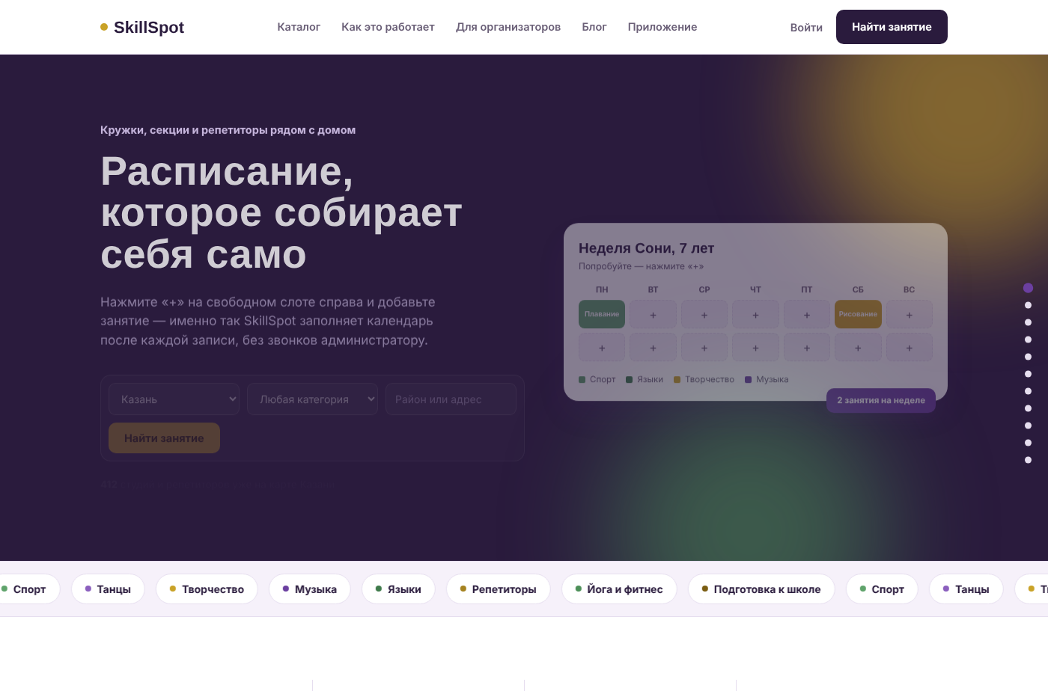
Сайт SkillSpot
Каталог занятий с фильтрами
Интерактивное расписание на неделю
Отзывы, лояльность, личный кабинет
Рабочие формы входа и обратной связи

Slide 6
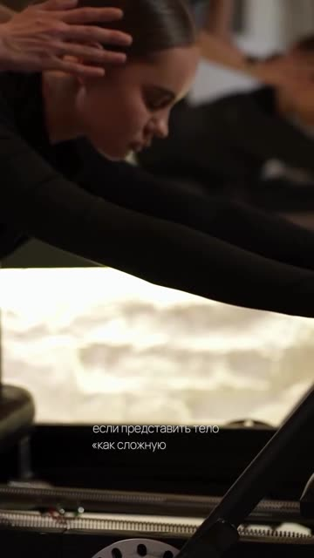
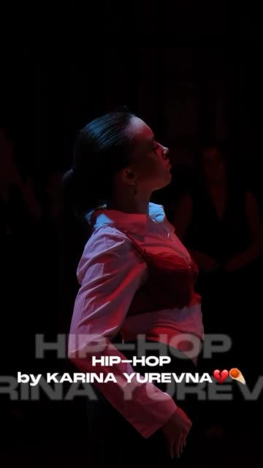
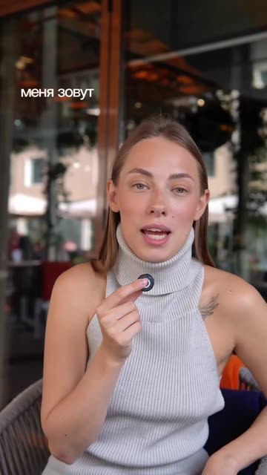
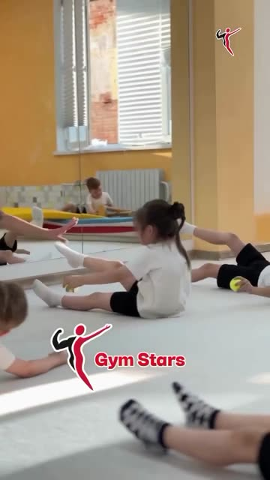
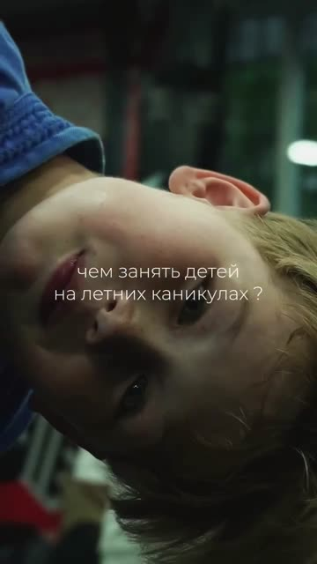
Блог и видео о секциях
Пять реальных роликов из студий: пилатес, хип-хоп, вокал, гимнастика и детский спорт — открываются прямо на сайте.
В блоге: 6 новостей и гид «Как выбрать кружок для ребёнка» — трафик из поиска и доверие родителей.

Slide 7
Спасибо!
SkillSpot — найдите занятие рядом
Быренкова Диляра · Махонина Ксения · Сагутдинова Лиана · Саитова Милена

